Slide 1
VNITŘNÍ A VNĚJŠÍ PERIFERIE ČESKA – představení projektu TAČR (TL03000527)
Milan Jeřábek, spoluřešitel projektu
XXV. Kongres České geografické společnosti a 18. Kongres Slovenskej geografickej spoločnosti
Olomouc 08. 09. 2022

Slide 2
NÁVRHU PROJEKTU – CÍLE, REALIZACE, APLIKAČNÍ GARANTI
Periferie, determinované okrajovou polohou oproti jádrům osídlení, se vyznačují zpravidla úbytkem obyvatelstva, nedostatečnou infrastrukturou a nízkou ekonomickou výkonností. Území přiléhající k hranici krajské (vnitřní) či státní (vnější dimenze) Česka tak vyžadují zvláštní pozornost územní samosprávy (krajů) i státní správy. Tato problematika je akcentována prostřednictvím programů přeshraniční spolupráce EU. Projekt řeší vymezení obou typů periferie, analýzu socioekonomické situace vč. přístupu jednotlivých krajů k uzavřenosti regionálního rozvoje. Vyústění výzkumu bude spočívat ve formulaci opatření a doporučení ve smyslu posílení územní koheze Česka.
05/2020 – 04/2023
Ministerstvo pro místní rozvoj ČR, odbor regionální politiky / Regionální rozvojová agentura jižní Moravy / Euroregion Šumava / Asociace evropských hraničních regionů

Slide 3
ZÁKLADNÍ PARAMETRY PROJEKTU resp. VYMEZENÍ PERIFERIÍ
Klíčová slova
periferie, územní diferenciace, regionální rozvoj, hranice, Česko / další příbuzné související
Dosavadní přístupy – v české literatuře zejm.
Hampl (2000), Havlíček a kol. (2005), Jančák a kol. (2006), Perlín a kol. (2019), Marada a kol. (2019), Havlíček, Chromý (2001), Jančák a kol. (2010), Komárek a Chromý (2020),
Čermák (2005), Fialová (2001), Vaishar, Zapletalová 1998), Řehák (1979, 2004),
Drápela (2011), Halás, Klapka 2020, Halás (2014), Matyáš a kol. (2007),
Kubeš, Kraft (2011), Kubeš, Chvojková (2020), Kebza (2020), Strmiska (1999), Váně (2012), Koutský (2005),
Musil (1989), Musil, Müller (2008) Bernard, Šimon (2017),
Majerová a kol. (2005), Maříková (2005), Perlín, Kučerová, Kučera (2010),
Zich (2008), Chromý, Skála (2010), Jeřábek, Dokoupil, Havlíček et al. (2004).
Výběr sledovaných územních/správních jednotek
Vývojové hledisko: aktuální situace +x dosavadní vývoj
Výběr a dostupnost ukazatelů
Statistické hodnocení – celoplošně, sociologická šetření – modelová území
Míra/stupeň perifernosti
Aplikovaný výzkum – uplatnění v praxi?

Slide 4
HARMONOGRAM PROJEKTU - AKTUALIZACE 2022+
výstup | název | 2021 |  |  |  |  |  |  |  |  |  |  |  | 2022 |  |  |  |  |  |  |  |  |  |  |  | 2023 |  |  |  | Poznámka
 |  | 1 | 2 | 3 | 4 | 5 | 6 | 7 | 8 | 9 | 10 | 11 | 12 | 1 | 2 | 3 | 4 | 5 | 6 | 7 | 8 | 9 | 10 | 11 | 12 | 1 | 2 | 3 | 4
 | Analýza koncepčních dokumentů regionální politiky a územního plánování |  |  |  |  |  |  |  |  |  |  |  |  |  |  |  |  |  |  | X | X | X
 | Práce v terénu – vnitřní dimenze |  |  | x | X | X | X | vyhodnocení starostů |  |  |  |  | podnikatelé a elity
 | Práce v terénu – vnější dimenze vč. sousedního území |  |  |  |  |  |  |  | x | x | x | x | X | X | X | X
1 | Sběr a analýza statistických dat – kabinetní výzkum |  |  |  |  |  |  |  |  |  |  | X | X |  |  |  |  |  |  | x | x | ? | ? | ? | x |  |  |  |  | doplnění vnější dimenze / výsledků SLDB 2021
2 | Diskuze získaných poznatků s decizní (a podnikatelskou) sférou | x | x | x |  |  |  |  |  |  |  | X |  |  |  |  |  |  |  |  |  |  |  |  |  |  |  |  |  | workshop Praha 18.11.2021
3 | Diskuze získaných poznatků s vědeckou komunitou |  |  |  |  |  |  |  |  |  |  |  |  | x | x | x |  | X | X |  |  | X |  |  |  |  |  |  |  | součást kongresu ČGS - Olomouc 6.-8.9.2022
4 | W1 uspořádání (úvodního) workshopu |  |  |  |  |  |  |  |  |  |  |  |  |  |  |  |  |  |  |  |  |  |  |  |  |  |  |  |  | 2020
5 | Nmap specializovaná mapa s odborným obsahem - vnitřní periferie | x |  |  |  |  |  |  |  |  |  |  | X |  |  |  |  |  |  |  |  |  |  |  |  |  |  |  |  | časový posun, splněno v novém termínu

Slide 5
výstup | název | 2021 |  |  |  |  |  |  |  |  |  |  |  | 2022 |  |  |  |  |  |  |  |  |  |  |  | 2023 |  |  |  | Poznámka
 |  | 1 | 2 | 3 | 4 | 5 | 6 | 7 | 8 | 9 | 10 | 11 | 12 | 1 | 2 | 3 | 4 | 5 | 6 | 7 | 8 | 9 | 10 | 11 | 12 | 1 | 2 | 3 | 4
6 | Nmap specializovaná mapa s odborným obsahem - vnější periferie |  |  |  |  |  |  |  |  |  | x | x | x |  |  |  |  | X |  |  |  |  |  |  |  |  |  |  |  | časový posun oproti projektu: z 12/21 na 05/22
7 | M1 uspořádání (aplikační) konference |  |  |  |  |  |  |  |  |  |  |  |  |  |  |  | x | X | X |  |  |  |  |  |  |  |  |  |  | 11.2.2022 Kroměříž
8 | M1 uspořádání (vědecké mezinárodní) konference |  |  |  |  |  |  |  |  |  |  |  |  |  |  |  |  |  |  |  |  | x |  | X |  |  |  |  |  | časový posun oproti projektu: z 09/22 na 11/22, v přípravě 14.-16.11. Železná Ruda
9 | Hleg výsledky promítnuté do právních předpisů |  |  | x | x | x |  |  |  |  | X | X | X |  |  |  | x | x | x | x | x |  |  | x | x | X | X |  |  | řešeno průběžně, zejm. ve vazbě na empirický výzkum
10 | NmetS metodika schválená příslušným orgánem státní správy |  |  |  |  |  |  |  |  |  |  |  |  |  | x | x | x |  |  | X | X |  |  |  |  |  |  |  |  | pracovní verze, projednání, schválení
11 | W2 uspořádání (závěrečného) workshopu |  |  |  |  |  |  |  |  |  |  |  |  |  |  |  |  |  |  |  |  |  |  |  | x |  |  |  |  | interní akce řešitelského týmu
13 | E uspořádání (putovní) výstavy |  |  |  |  |  |  |  |  |  |  |  |  |  |  |  |  |  |  |  |  | x | x | x | x | x | x | x | X | pracovně jako součást V3-7-8, finálně 04/23
14 | B odborná kniha |  |  |  |  |  |  |  |  |  |  |  |  |  |  |  |  | x | x | x | x | x | x | x | x | x | x | x | X | osnova, struktura, zodpovědnost, recenze, vydání
15 | J recenzovaný odborný článek |  |  |  |  |  |  |  |  | x |  |  | x |  |  | X |  |  | X |  |  | X |  |  | X |  |  | X |  | zveřejněny 2 články, zbývající v letech 2022 a 2023
16 | V souhrn souhrnná výzkumná zpráva |  |  |  |  |  |  |  |  |  |  |  |  |  |  |  |  |  |  |  |  |  |  |  | X | X | X | X |  | komplexní materiál, zahrnující zejm. jinde nepublikované poznatky

Slide 6
5/3 TEMATICKÉ OKRUHY (OBYVATELSTVO, TRH PRÁCE A EKONOMIKA, BYDLENÍ, DOPRAVNÍ DOSTUPNOST, POKRYTÍ INTERNETEM),17 UKAZATELŮ, 41 CHARAKTERISTIK
Živě narození na 1000 obyvatel středního stavu (období) Migrační přírůstek na 1000 obyvatel středního stavu (období) Změna počtu obyvatel – index 2019/2001 Index stáří (65+/0-14 let, aktuální) Index vzdělanosti (SLDB, (4*VŠ + 2*SŠ + 1*ostatní / Σ) Změna indexu vzdělanosti – index 2011/2001 | Míra nezaměstnanosti v % (aktuální) Rozdíl míry nezaměstnanosti (v p.b., (vývoj) Podnikatelská aktivita na 1000 obyvatel (aktuální / vývoj) Podnikatelské subjekty se zaměstnanci na 1000 obyvatel (aktuální / vývoj) Osoby samostatně výdělečně činné (IČO) na 1000 obyvatel (aktuální / vývoj) Společnosti s ručením omezeným na 1000 obyvatel (aktuální / vývoj) Daňová výtěžnost na 1000 obyvatel (aktuální / vývoj) | Intenzita bytové výstavby – dokončené byty na 1000 obyvatel (období) Četnost spojů veřejné hromadné dopravy (středa / sobota, aktuální) Časová dostupnost krajského města (aktuální) Pokrytí území internetem (aktuální)

Slide 7
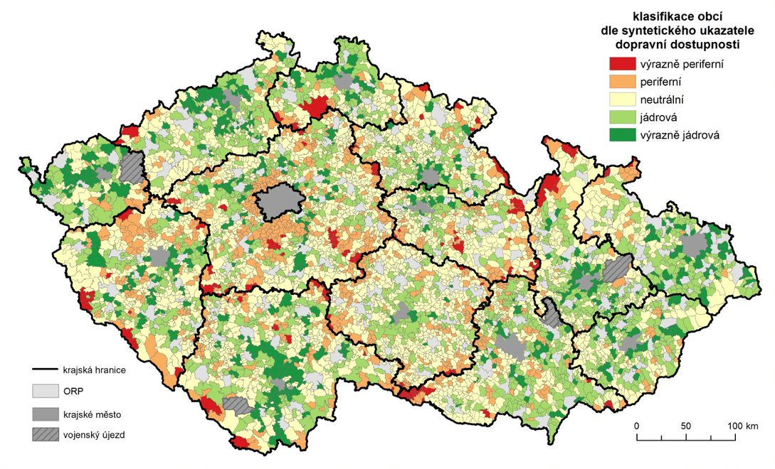
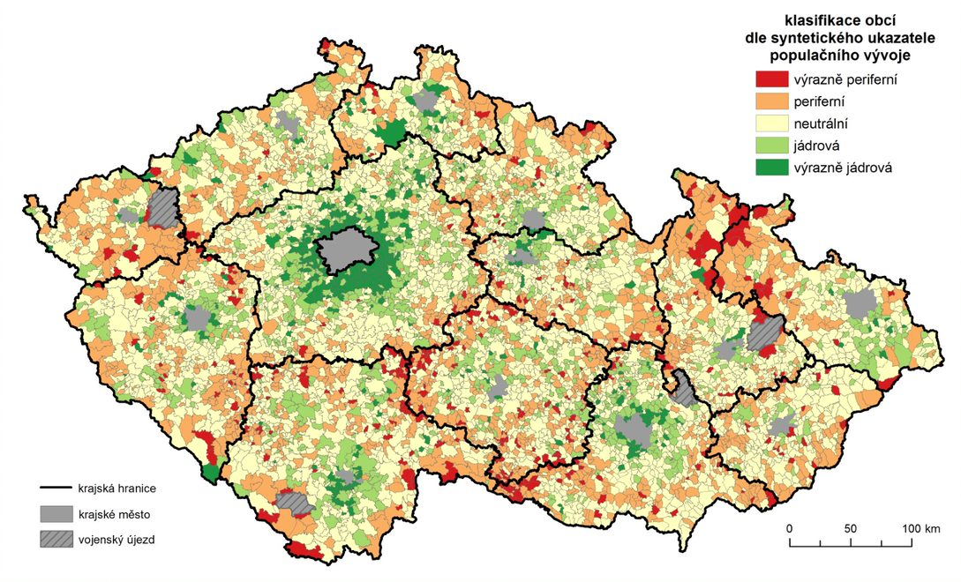
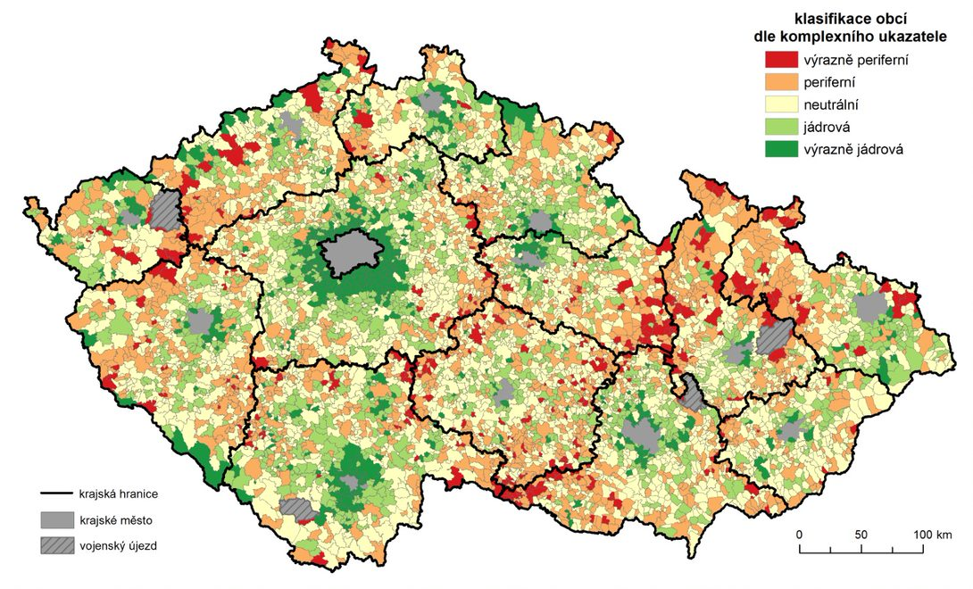
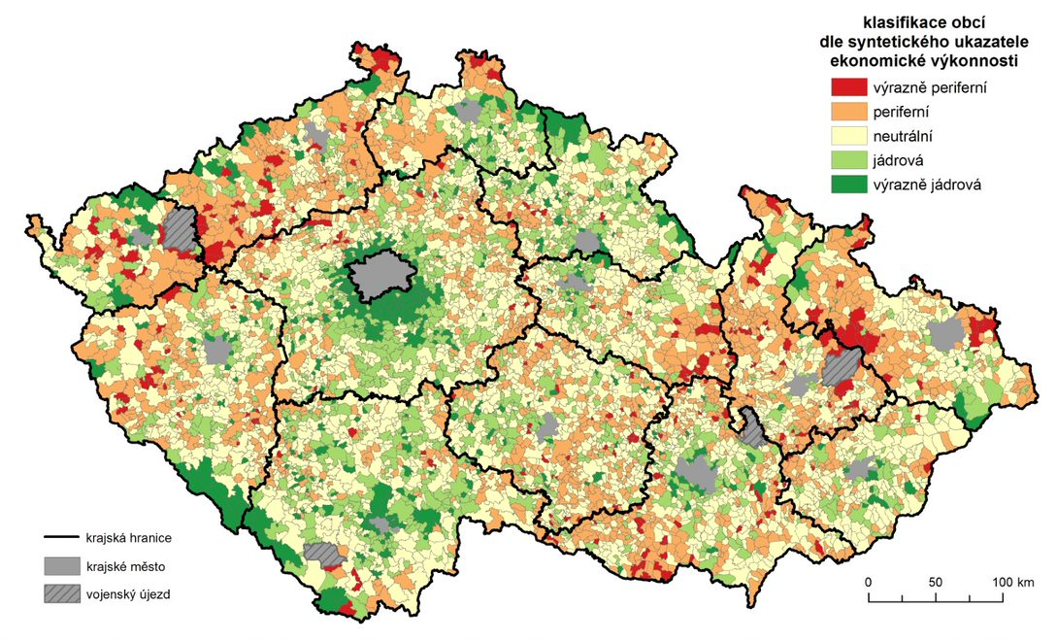
ÚZEMNÍ DIFERENCIACE ČESKA – 3+1
Zdroj: ČSÚ, data ArcČR 500 v. 3.3, vlastní výpočty – D. Fiedor, P. Hlisníkovský, D. Kevický, L. Kůs, M. Kebza, K. Pavlačková, konstrukce mapy - P. Hlisníkovský, P. Šimáček

Slide 8
ZASTOUPENÍ V TEMATICKÝCH OKRUZÍCH Z HLEDISKA PERIFERNOSTI MODELOVÉ ÚZEMÍ 4 – pomezí krajů
Tematický okruh / Syntetický ukazatel | výrazně periferní |  | mírně periferní |  | periferní souhrn
 | počet | podíl | počet | podíl | počet | podíl
Populační vývoj | 40 | 0,7 | 748 | 12,2 | 788 | 12,9
Ekonomický vývoj | 10 | 0,2 | 841 | 13,7 | 851 | 13,9
Dopravní dostupnost | 56 | 0,9 | 2 847 | 46,5 | 2 903 | 47,4
Komplexní ukazatel | 5 | 0,1 | 842 | 13,7 | 847 | 13,8
OBYVATELSTVA (V TIS., %)
Tematický okruh / Syntetický ukazatel | výrazně periferní |  | mírně periferní |  | periferní souhrn
 | počet | podíl | počet | podíl | počet | podíl
Populační vývoj | 2 650 | 0,1 | 270 084 | 5,2 | 272 734 | 5,3
Ekonomický vývoj | 1 116 | 0,0 | 610 357 | 11,8 | 611 473 | 11,9
Dopravní dostupnost | 128 889 | 2,5 | 1 586 212 | 30,8 | 1 715 101 | 33,3
Komplexní ukazatel | 220 | 0,0 | 486 825 | 9,4 | 487 045 | 9,5
OBCÍ (N, %)

Slide 10
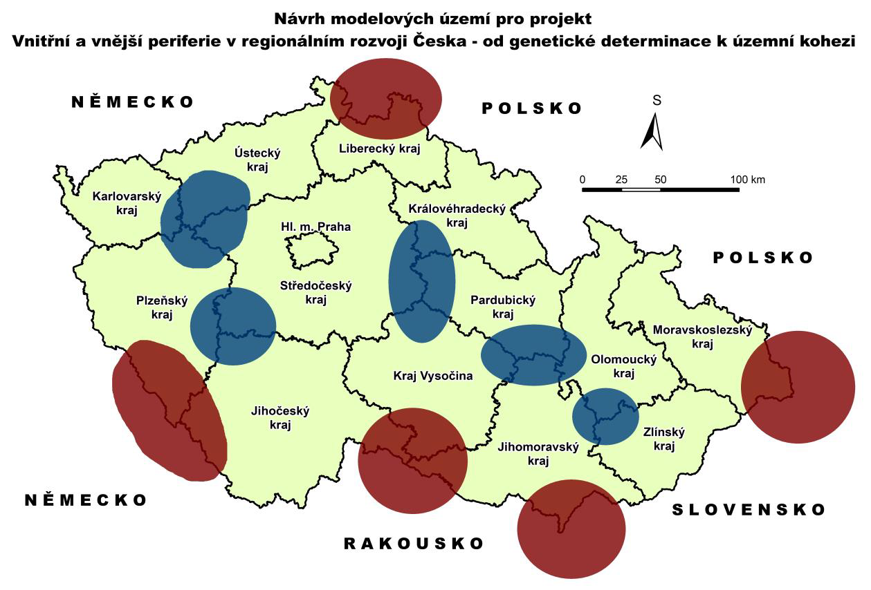
MODELOVÁ ÚZEMÍ – VÝBĚR VNITŘNÍCH A VNĚJŠÍCH PERIFERIÍ

Slide 11
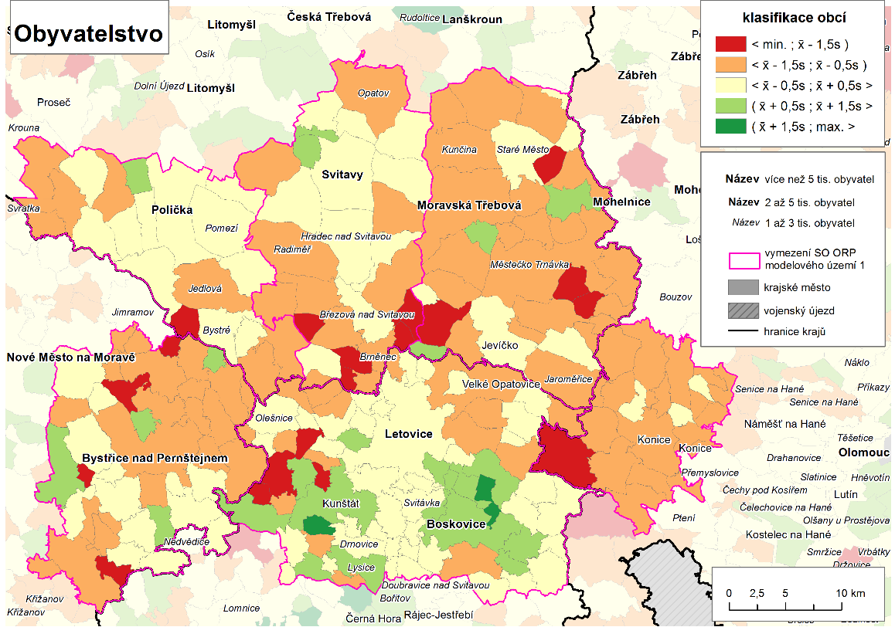
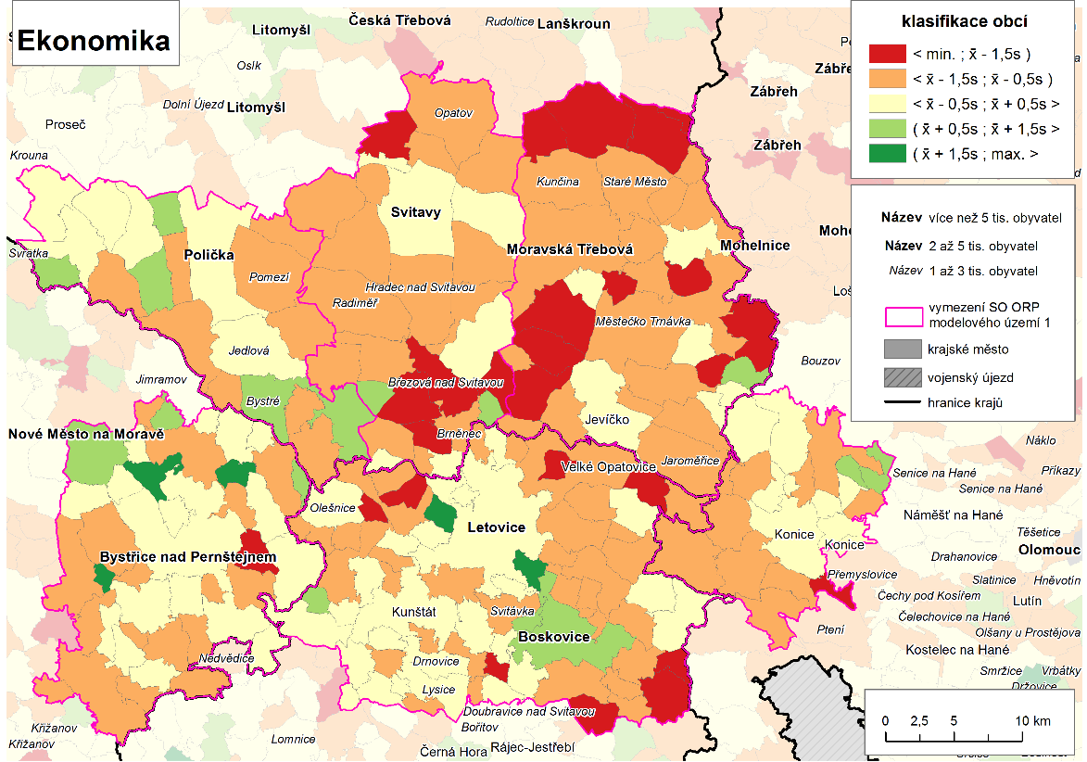
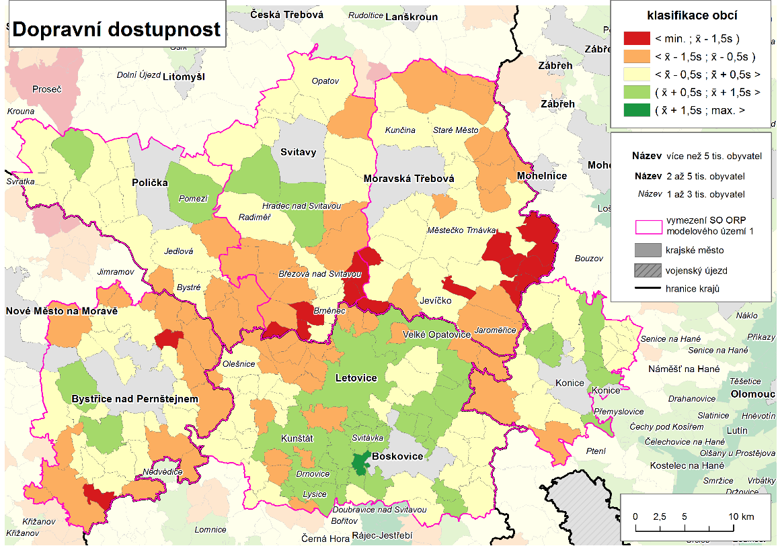
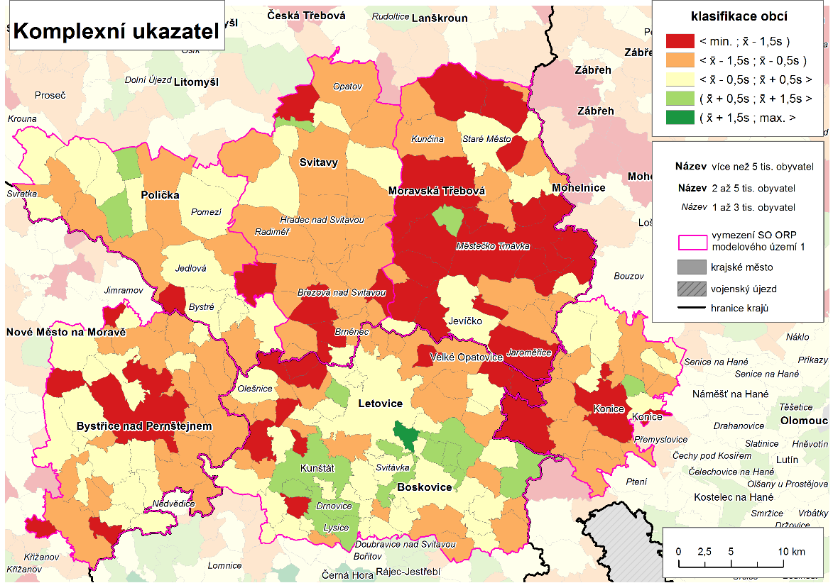
MODELOVÉ ÚZEMÍ 4 – pomezí krajů Pardubického, Vysočina, Olomouckého a Jihomoravského

Slide 12
STRATEGIE EMPIRICKÉHO ŠETŘENÍ V MODELOVÝCH ÚZEMÍCH
Cílová skupina
(obyvatelstvo), starostové obcí, podnikatelé, elity
Konkretizace regionu a lokalit – VNITŘNÍ DIMENZE
SO ORP (17), obce – 250 / 195, populační velikost, blízkost (krajské) hranice, přítomnost železnice a/či silnice I. třídy
Koncepce
Starostové / jednotný dotazník, další – řízený strukturovaný dotazník
Vyhodnocení
Systémový soubor, excel / SPSS, třídění 1. a 2. stupně – viz výše
Návrhy opatření
Subjektivní rovina, legislativa, metodika

Slide 13
CÍLE EMPICKÉHO ŠETŘENÍ / STRUKTURA DOTAZNÍKU PRO STAROSTY
V souladu se záměry projektu bylo hlavní cílem dotazování starostů zjistit stav vybraných obcí z hlediska demografické, sociální, občanské vybavenosti a ekonomické situace a identifikace míry perifernosti Získat informace o fungování místní správy a o aktivitě občanské společnosti Zjistit hlavní cíle a problémy života a rozvoje obce. Metody jejich řešení. | Základní sociodemografické a ekonomické údaje o obci (s využitím statistických zdrojů) Problematika zaměstnanosti obyvatel Bytový fond, výstavba Občanská vybavenost obce Spolky a společenské organizace Společenské akce, soužití občanů Hodnocení práce zastupitelstva Spolupráce s orgány státní správy, hodnocení péče kraje Vědomí a význam krajské hranice Cíle a problémy rozvoje obce Identifikační údaje o obci

Slide 14
VNĚJŠÍ DIMENZE
SHODNÁ METODIKA, DOPLNĚNÁ O „SOUSEDNÍ ÚZEMÍ A PŘESHRANIČNÍ SPOLUPRÁCI“
Základní data o socioekonomickém vývoji – územní jednotky „okresy“
Vy/zatíženost hraničních přechodů
Přeshraniční projekty – OP Přeshraniční spolupráce, 2014-2020, analýza: velké + malé projekty
Přeshraniční aspekty v empirických šetřeních – území euroregionů, pouze česká strana
VÝSTUPY:
Sběr a analýza statistických dat – kabinetní výzkum
Srovnatelnost a dostupnost ukazatelů – CZ / SN, BY, AT, SK, PL
Nmap specializovaná mapa s odborným obsahem - vnější periferie
Příhraniční SO ORP, hraniční úseky
M1 uspořádání (vědecké mezinárodní) konference
Prezentace zásadních výsledků
Participace zahraničních expertů
Plzeň, 14. – 15. 11. 2022

Slide 15
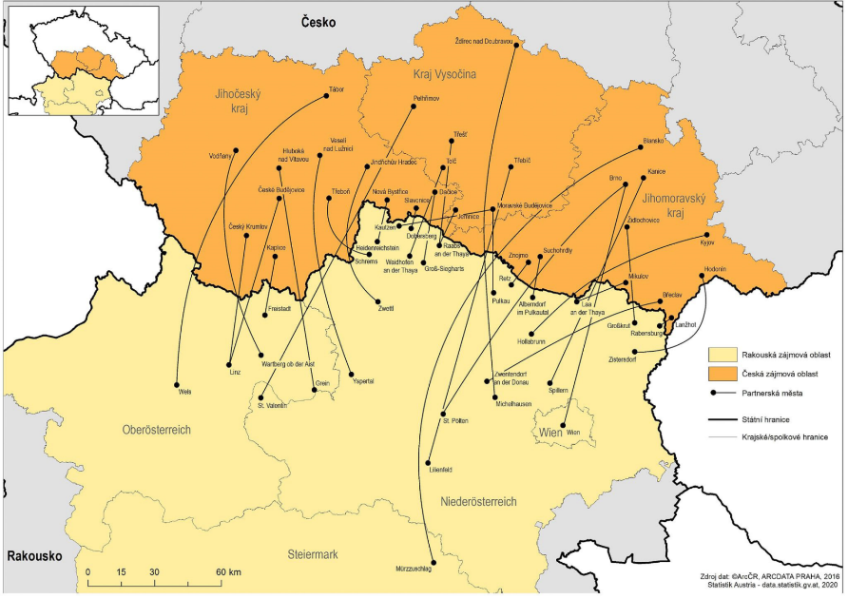
PARTNERSTVÍM MĚST K POSÍLENÍ PŘESHRANIČNÍHO REGIONÁLNÍHO ROZVOJE
Součástí "návratu Česka do Evropy" se staly partnerské vztahy mezi městy. V česko-rakouském pohraničí lze zčásti navázat na historické sounáležitosti, jejich rozsah a kvalita však může být některými událostmi zatížena. Aktuálně je v neúplném přehledu evidováno 30 měst krajů Jihočeského, Vysočina a Jihomoravského s vazbami na rakouské protějšky.
Projekt navazuje, byť v jiném tématu, na současně řešený projekt FMP obou VŠ. Posoudí úroveň partnerství se zaměřením na vzájemné poznávání sousedního území (měst), ale také fungování veřejné správy. K tomu slouží jak společný kabinetní výzkum studentů a akademiků VŠPJ a DUK, tak práce v terénu vč. setkání se zástupci samosprávy, cestovních kanceláří, ubytovacích zařízení a pamětihodností.
Výsledky nejprve představené na konferenci formou putovní výstavy a publikace významně posunou stav vědění o partnerských vztazích mezi příslušnými městy a podpoří tak provázanost česko-rakouského pohraničí.

Slide 16
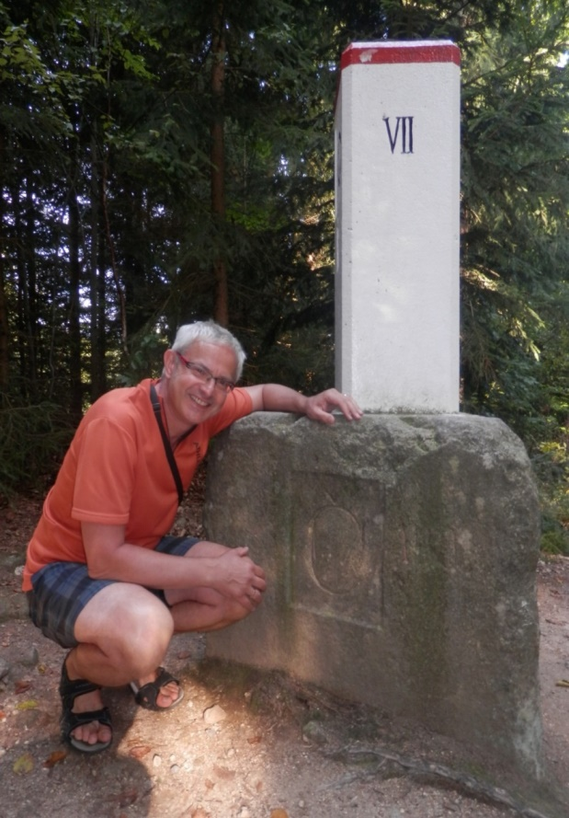
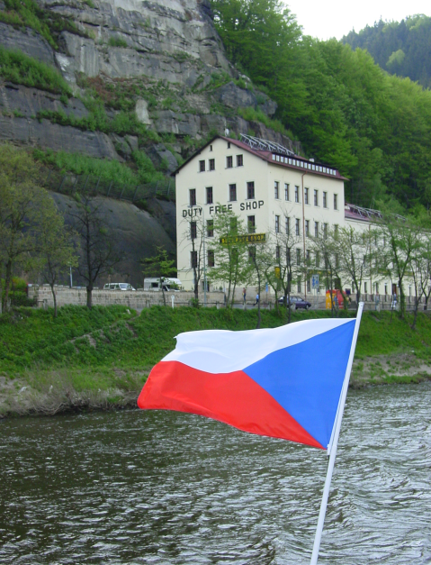
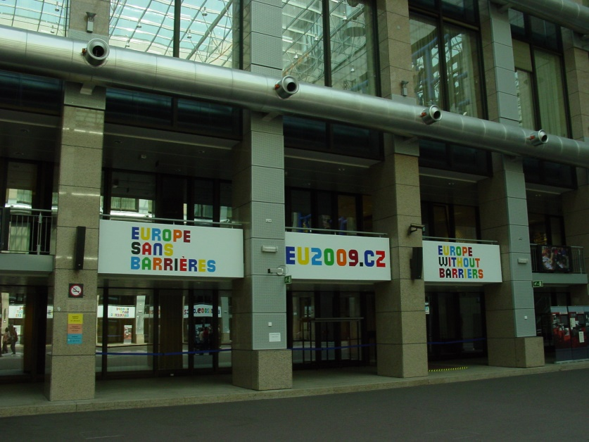
VNITŘNÍ A VNĚJŠÍ PERIFERIE ČESKA – OD GENETICKÉ DETERMINACE K ÚZEMNÍ KOHEZI / představení projektu TAČR (TL03000527)
DĚKUJI VÁM ZA POZORNOST.
jerabek@sci.muni.cz

